Slide 1
商用车底盘分装线器具方案

Slide 2
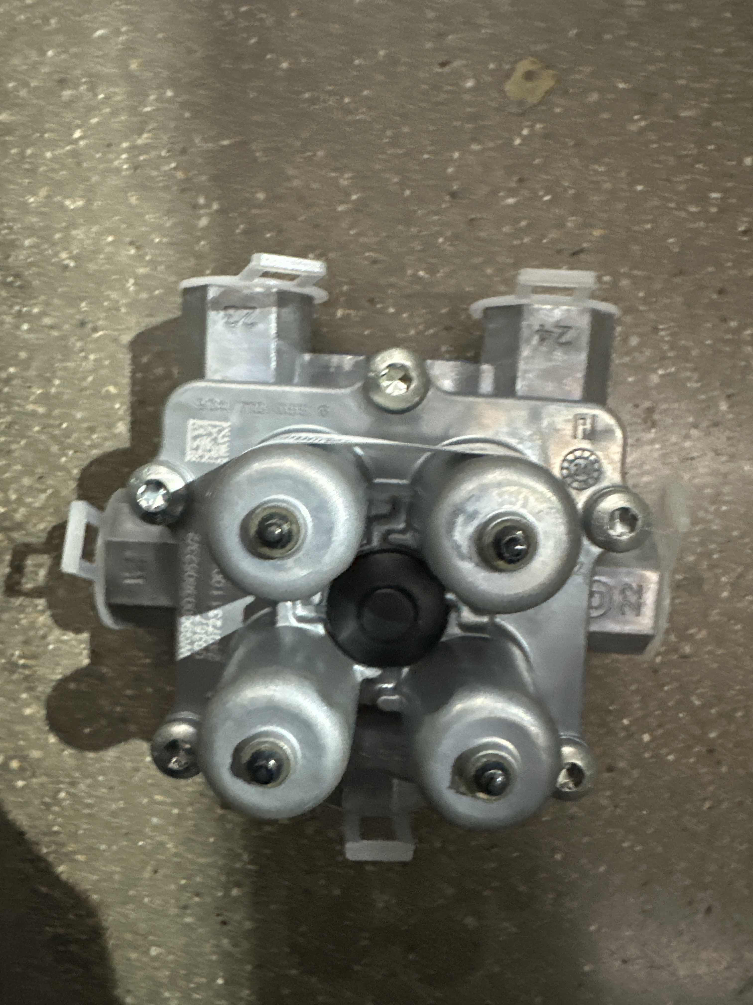
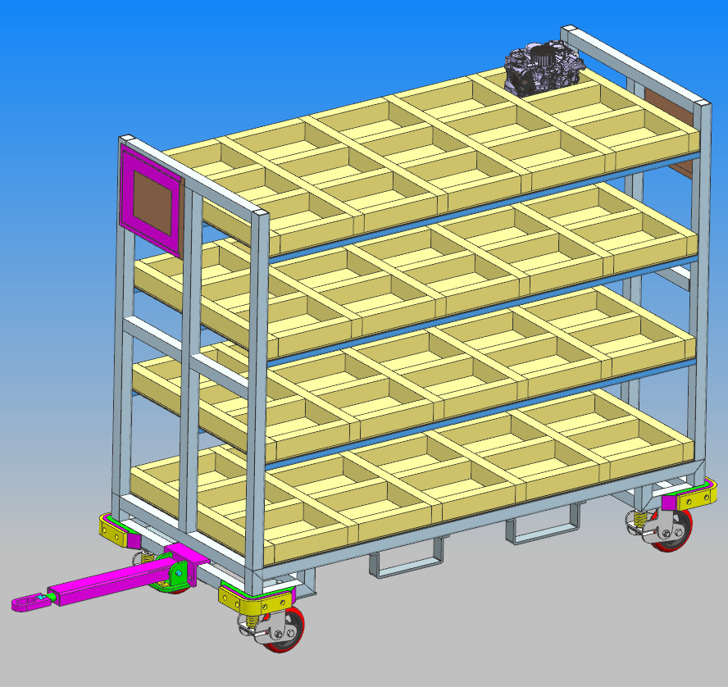
01阀体器具
器具名称：阀体器具
器具容量：60
器具尺寸：1680X750X1500
产品件外形尺寸：230*170*150
产品件质量：4Kg
产品件号：WG9000360515等
产品件间距：
层间距：250mm
数量：18
框架及骨架-不锈钢
防护材料-聚氨酯
定位方式：多层平板分格
流转形式：物流-分装线

Slide 3
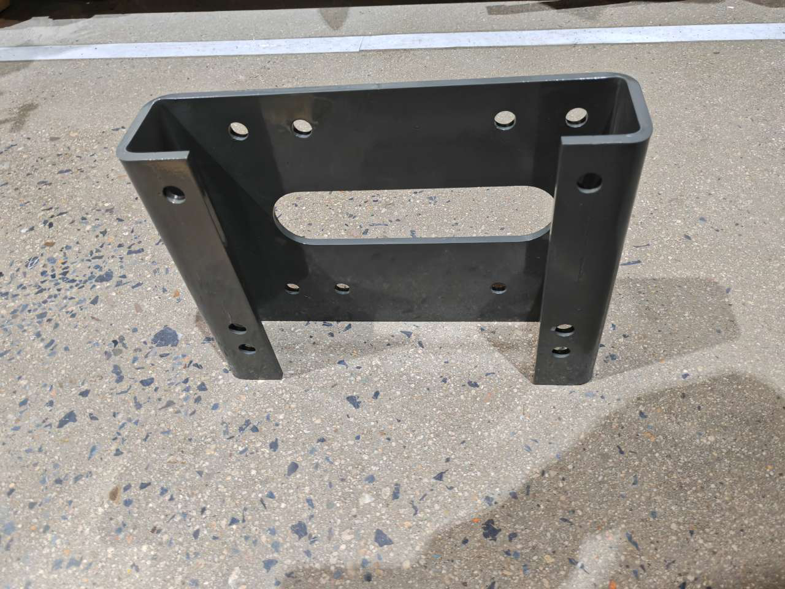
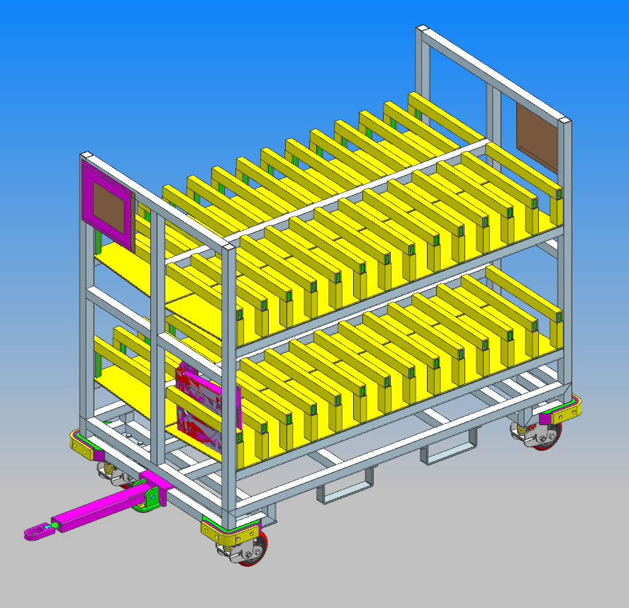
02电瓶箱过渡支架器具2
器具名称：电瓶箱过渡支架器具2
器具容量：52
器具尺寸：1680X950X1500
产品件外形尺寸：345*280*80
产品件质量：7.5Kg
产品件号：712W41801-0387等
产品件间距：120mm
层间距：500mm
数量：6
框架及骨架-不锈钢
防护材料-聚氨酯
定位方式：多层平板分隔
流转形式：物流-分装线

Slide 4
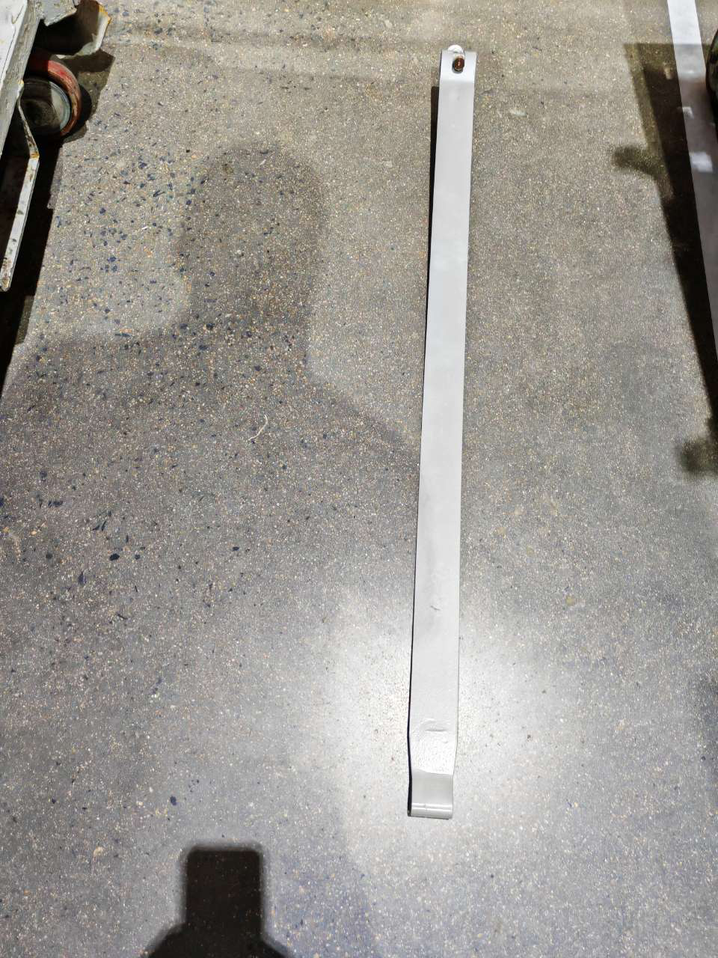
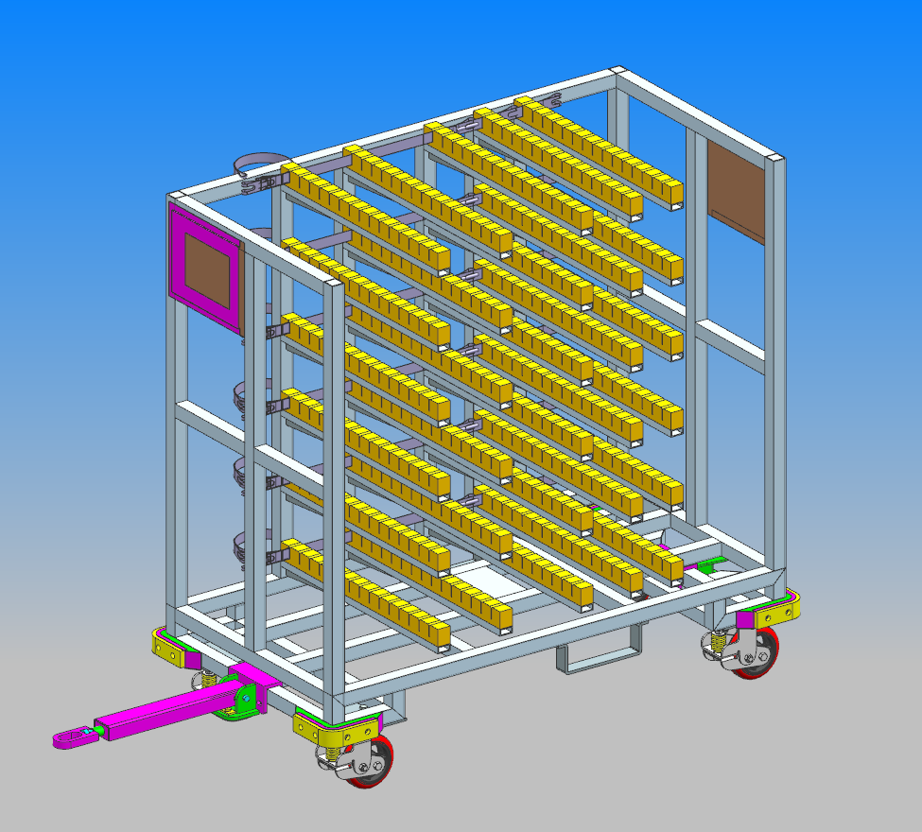
03储气筒拉带运输器具
器具名称：储气筒拉带运输器具
器具容量：90
器具尺寸：1460X750X1500
产品件外形尺寸：1450*78*1.5
产品件质量：2Kg
产品件号：WG9700360005等
产品件间距：40mm
层间距：145mm
数量：18
框架及骨架-不锈钢
防护材料-聚氨酯
定位方式：悬臂开槽
流转形式：物流-分装线

Slide 5
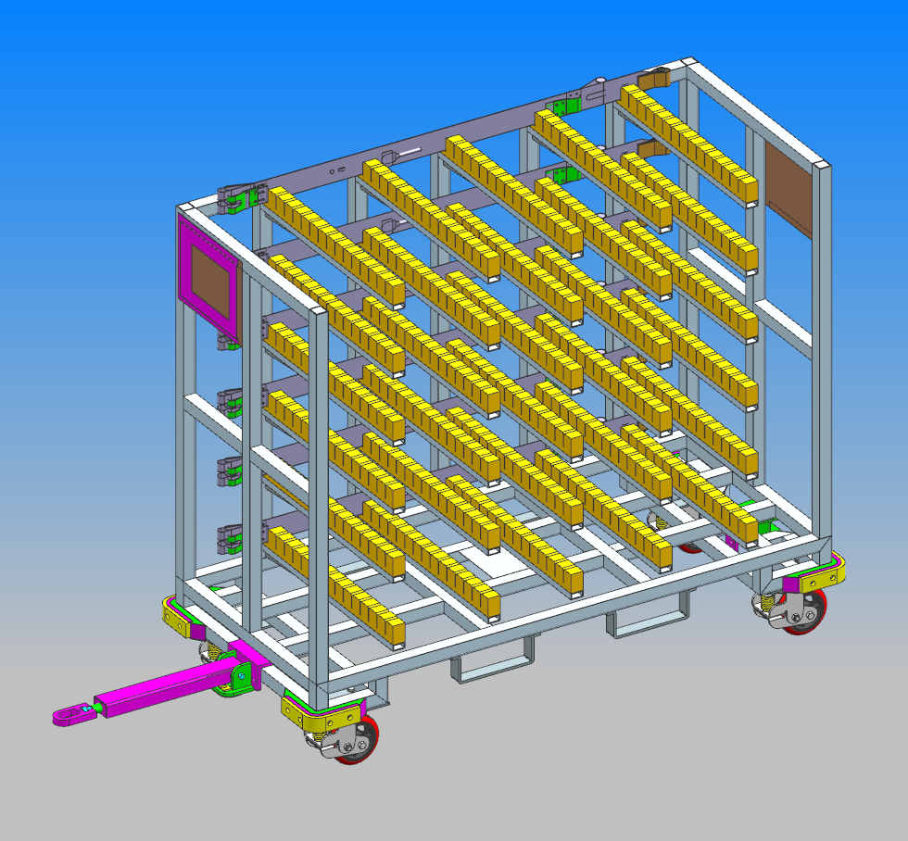
04油箱拉带运输器具
器具名称：油箱拉带运输器具
器具容量：90
器具尺寸：1680X750X1500
产品件外形尺寸：970*30*1.5
产品件质量：2Kg
产品件号：YZ962555000138等
产品件间距：40mm，槽宽2mm
层间距：145mm
数量：12
框架及骨架-不锈钢
防护材料-聚氨酯
定位方式：悬臂开槽
流转形式：物流-分装线

Slide 6
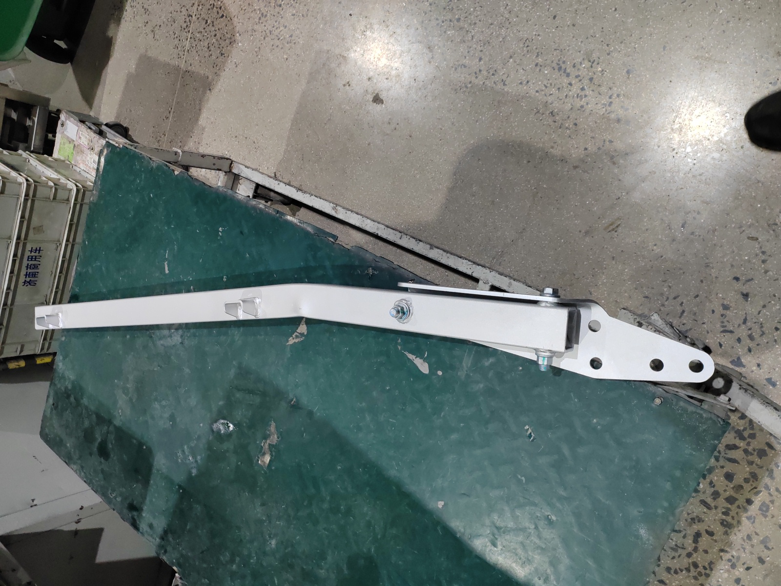
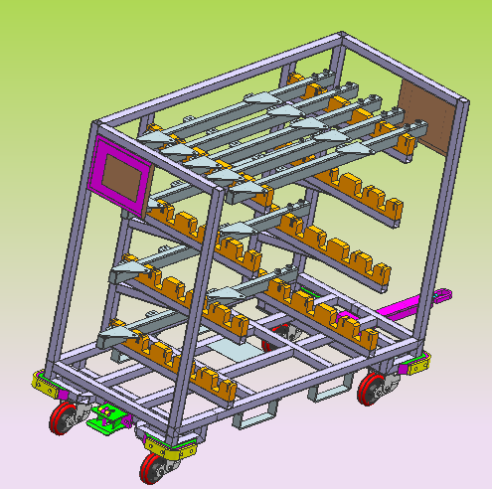
05立式排气支撑杆器具1
器具名称：立式排气支撑杆器具1
器具容量：20
器具尺寸：1680X750X1500
产品件外形尺寸：1304*153*122
产品件质量：9.6Kg
产品件号：YZ972554000494等
产品件间距：95mm
层间距：202mm
数量：3
框架及骨架-不锈钢
防护材料-聚氨酯
定位方式：悬臂开槽
流转形式：物流-分装线

Slide 7
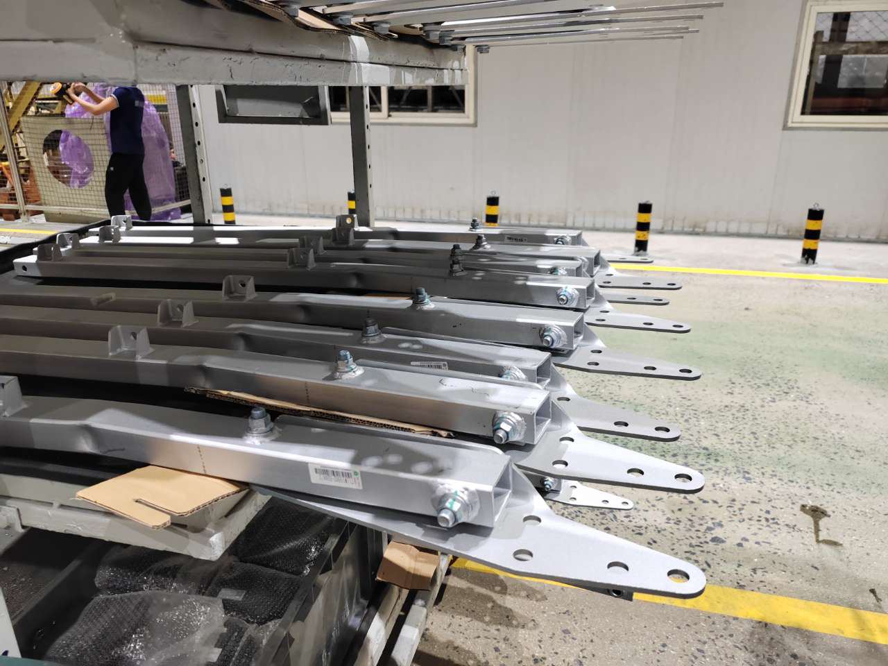
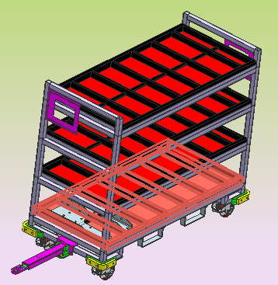
06立式排气支撑杆器具2
器具名称：立式排气支撑杆器具2
器具容量：24
器具尺寸：1680X750X1500
产品件外形尺寸：570*213*55
产品件质量：9.6Kg
产品件号：712W15502-0271等
产品件间距：
层间距：240mm
数量：3
框架及骨架-不锈钢
防护材料-EVA
定位方式：悬臂开槽
流转形式：物流-分装线

Slide 8
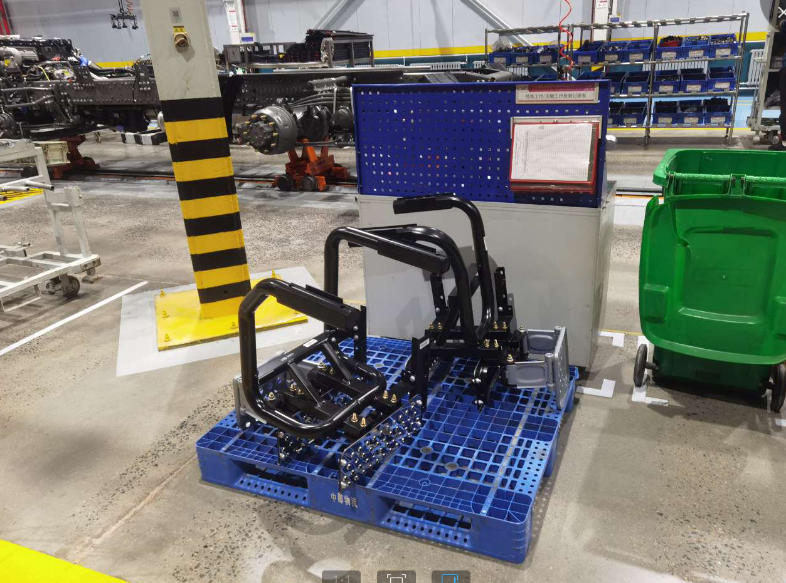
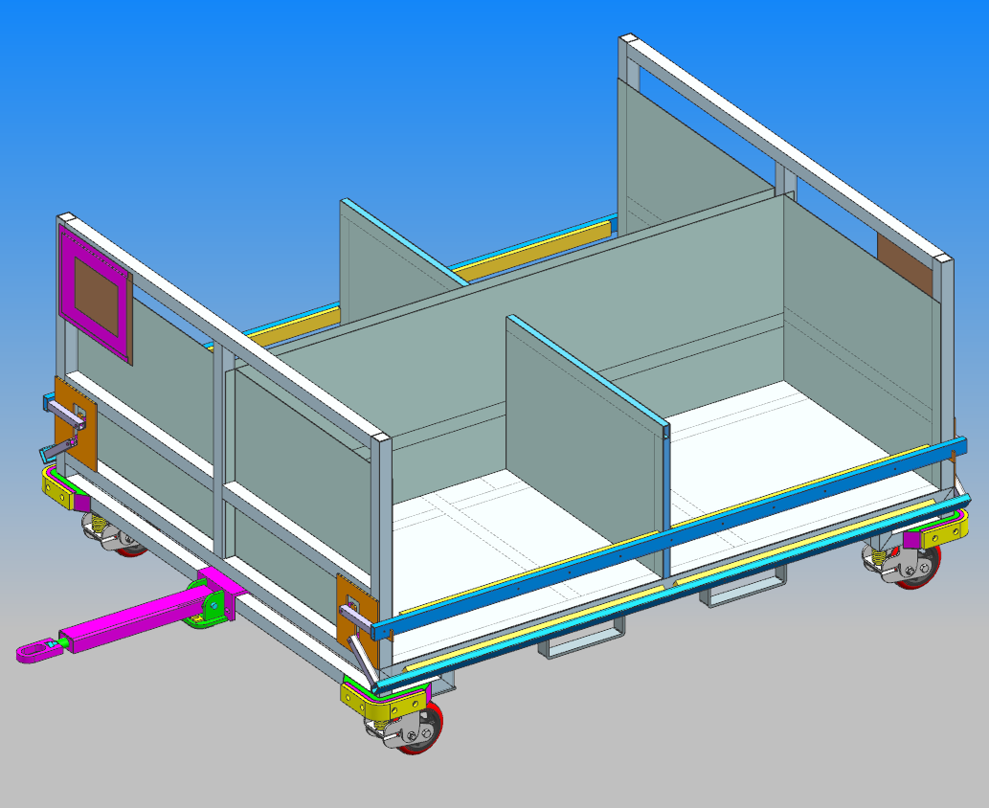
07四开门踏步器具
器具名称：四开门踏步器具
器具容量：4
器具尺寸：1800X1500X1000
产品件外形尺寸：750*660*720
产品件质量：22Kg
产品件号：YZ16D524000203等
产品件间距：
层间距：
数量：6
框架及骨架-不锈钢
防护材料-聚氨酯
定位方式：平板分隔
流转形式：物流-分装线

Slide 9
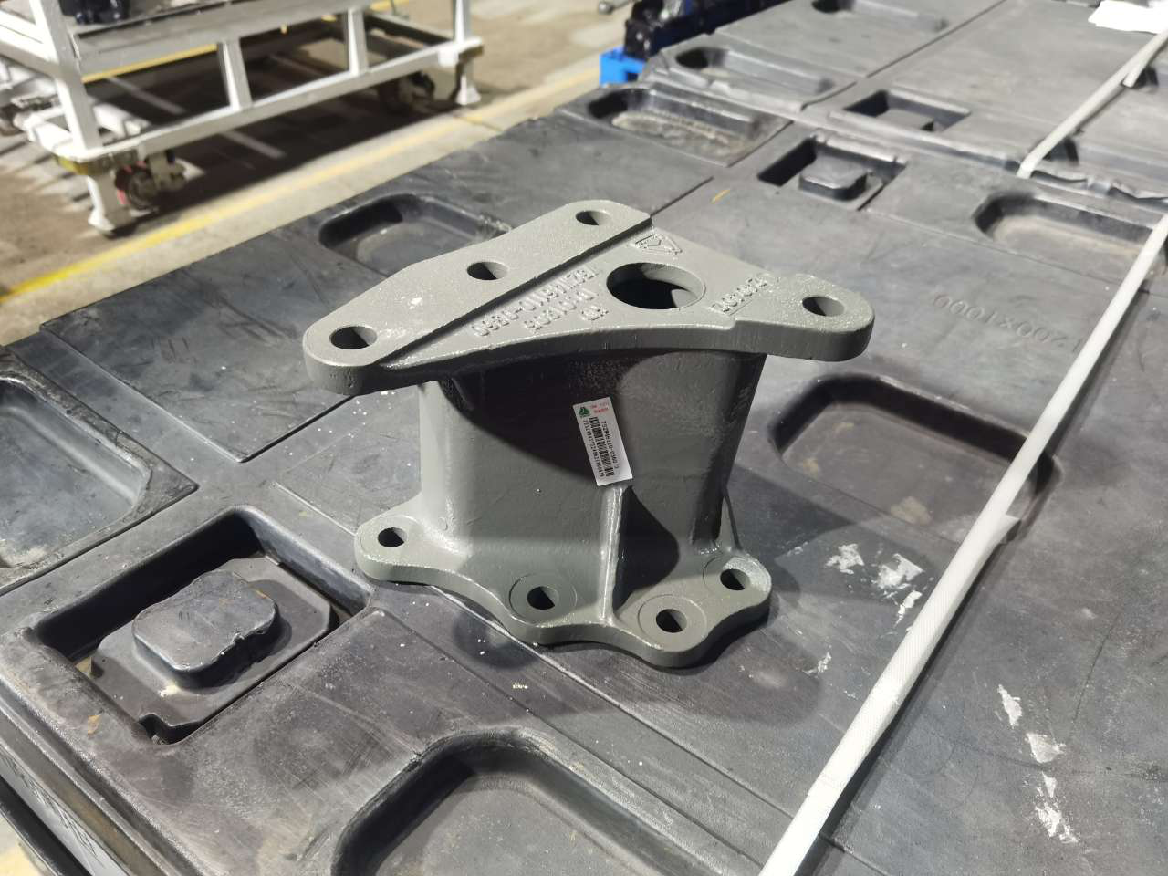
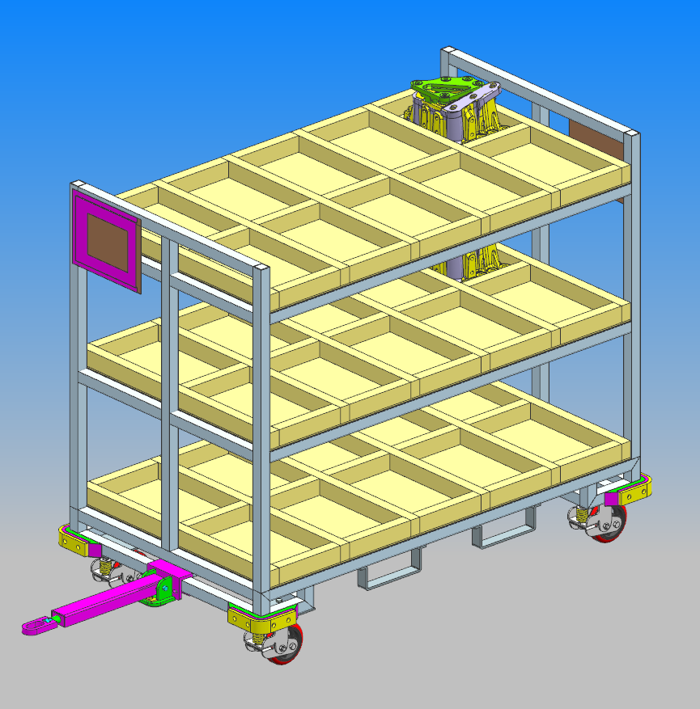
08方向机支架器具（改方案）
器具名称：方向机支架器具
器具容量：30件
器具尺寸：1680X950X1500
产品件外形尺寸：360*240*170
产品件质量：13.4Kg
产品件号：810W46110-0168等
产品件间距：
层间距：393mm
数量：9
框架及骨架-不锈钢
防护材料-聚氨酯
定位方式：多层平板分格
流转形式：物流-分装线

Slide 10
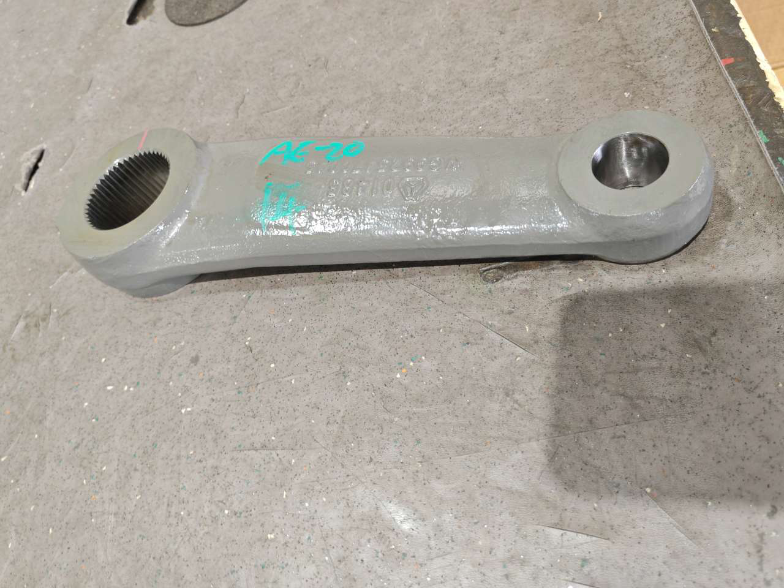
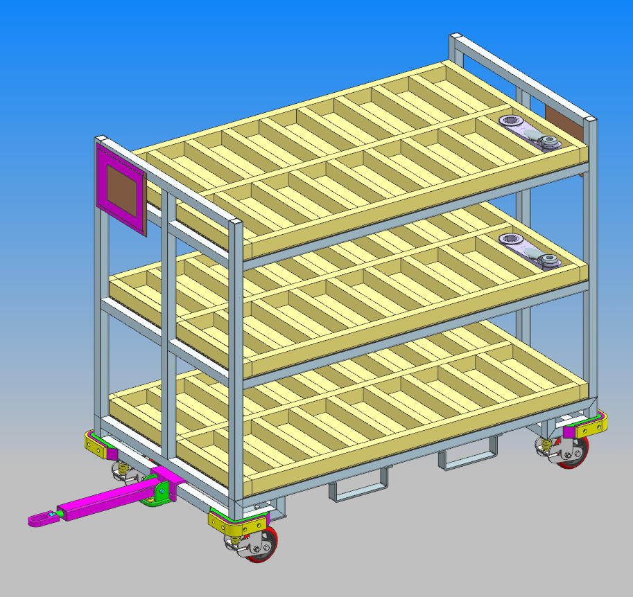
09转向摇臂器具
器具名称：转向摇臂器具
器具容量：54件
器具尺寸：1680X950X1500
产品件外形尺寸：350*95*65
产品件质量：5Kg
产品件号：WG9925470045等
产品件间距：
层间距：393mm
数量：6
框架及骨架-不锈钢
防护材料-聚氨酯
定位方式：多层平板分格
流转形式：物流-分装线

Slide 11
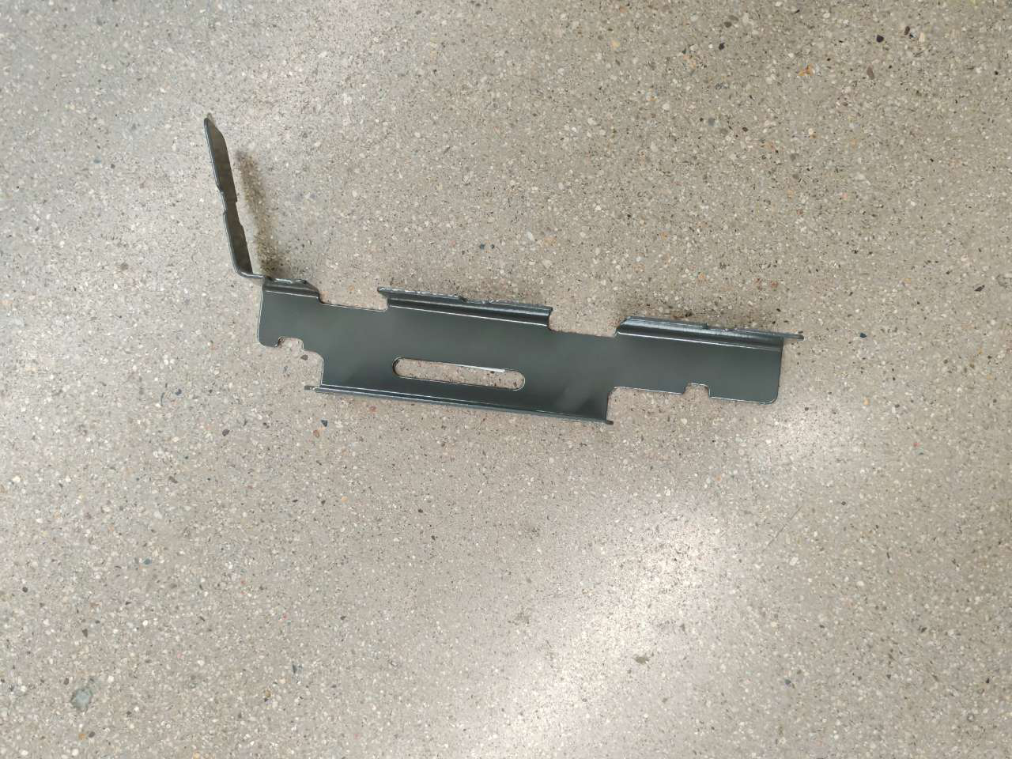
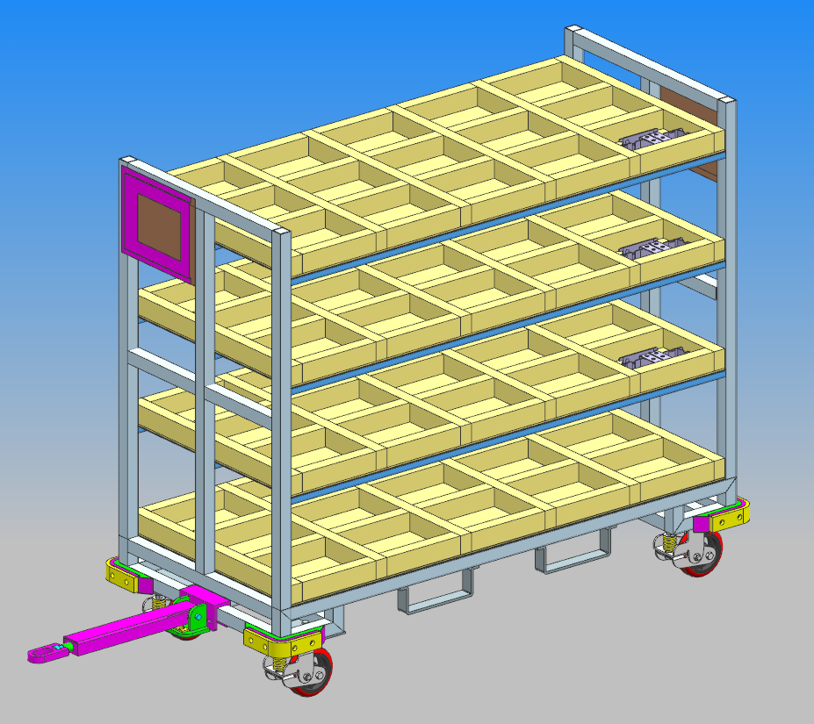
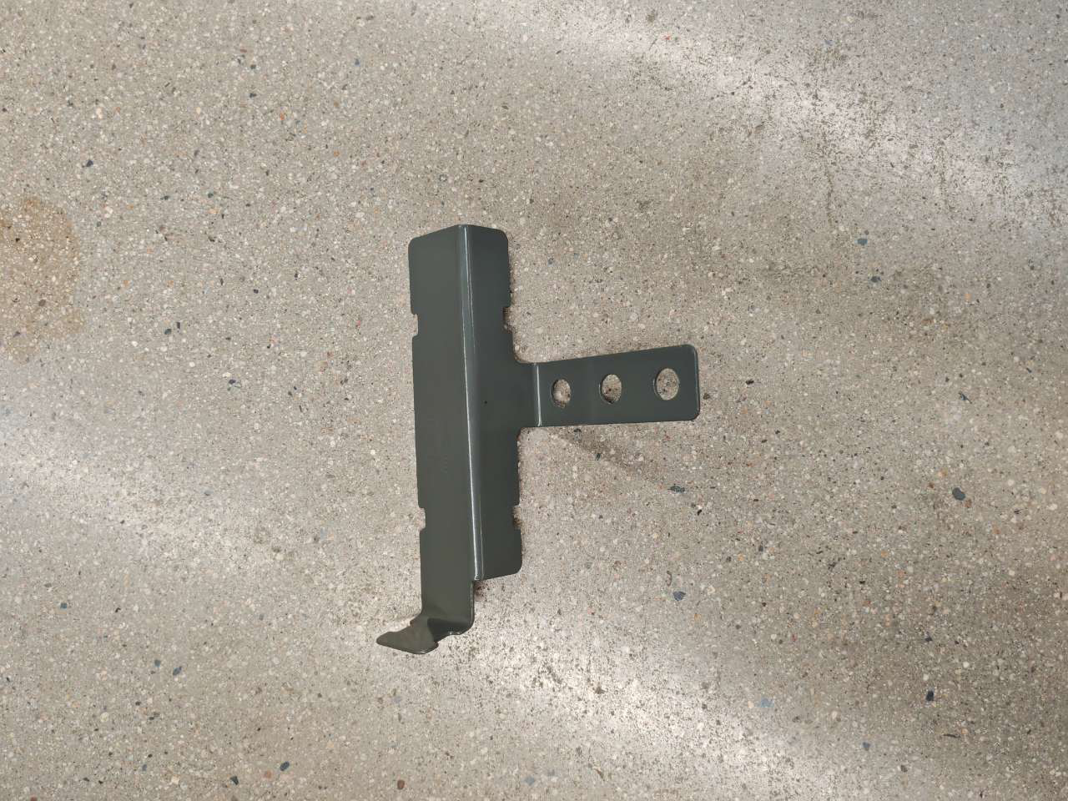
10电瓶箱线束支架器具
器具名称：电瓶箱线束支架器具
器具容量：60件
器具尺寸：1680X750X1500
产品件外形尺寸：260*130*45
产品件质量：1Kg
产品件号：AZ992576000031等
产品件间距：
层间距：253mm
框架及骨架-不锈钢
防护材料-聚氨酯
定位方式：多层平板分格
流转形式：物流-分装线
数量：6

Slide 12
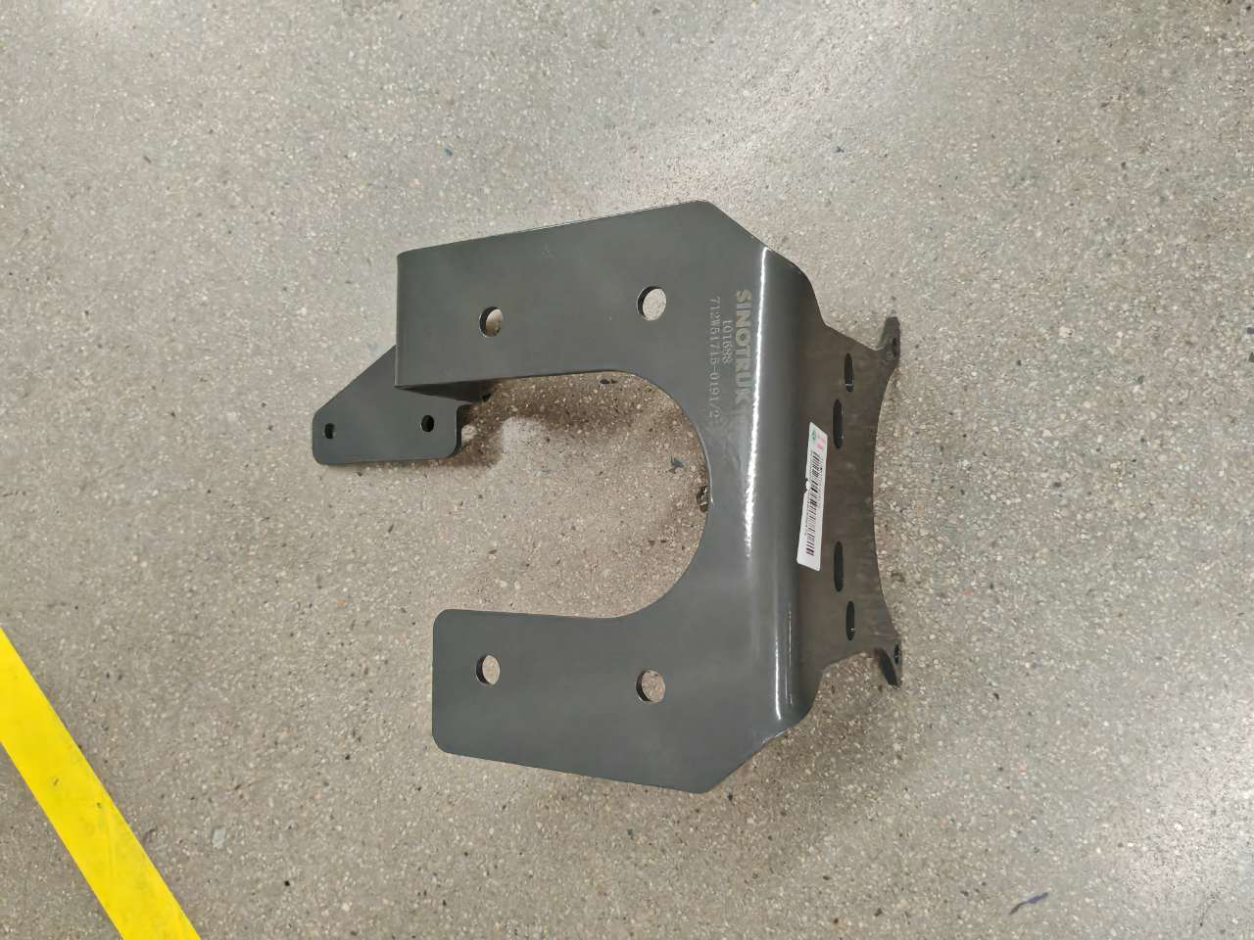
11阀支架器具
器具名称：阀支架器具
器具容量：72件
器具尺寸：1680X950X1500
产品件外形尺寸：260*220*175
产品件质量：2Kg
产品件号：YZ900036150022等
产品件间距：
层间距：253mm
数量：12
框架及骨架-不锈钢
防护材料-聚氨酯
定位方式：多层平板分格
流转形式：物流-分装线

Slide 13
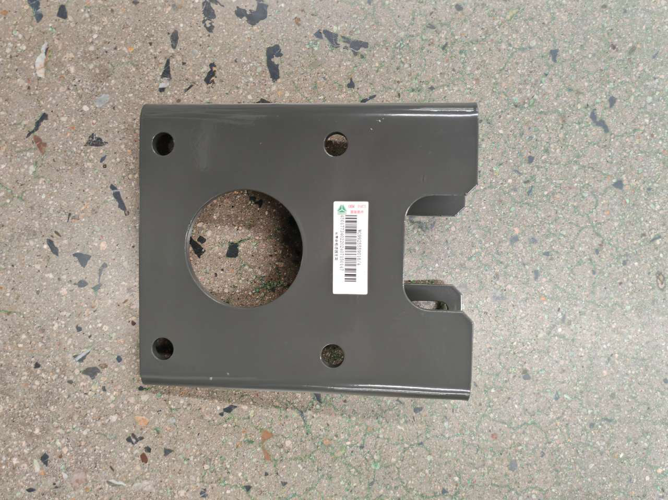
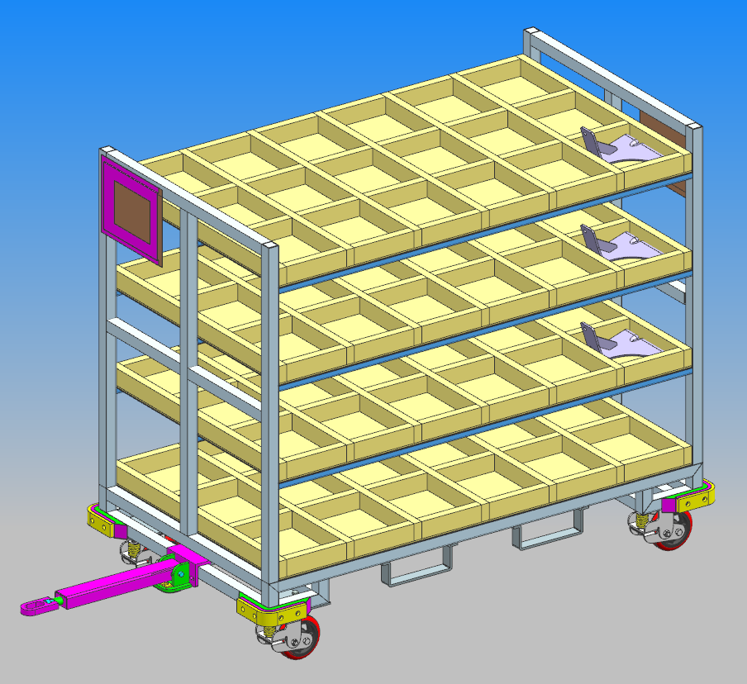
12燃油粗滤器支架器具
器具名称：燃油粗滤器支架器具
器具容量：72件
器具尺寸：1680X950X1500
产品件外形尺寸：220*200*120
产品件质量：1.5Kg
产品件号：AZ932555500059等
产品件间距：
层间距：250mm
数量：3
框架及骨架-不锈钢
防护材料-聚氨酯
定位方式：多层平板分格
流转形式：物流-分装线

Slide 14
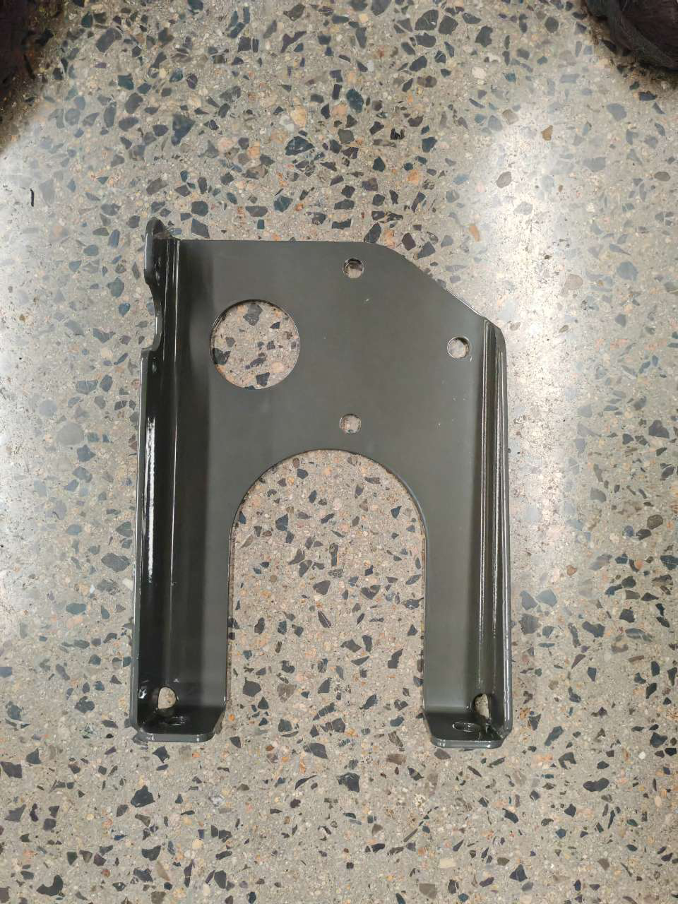
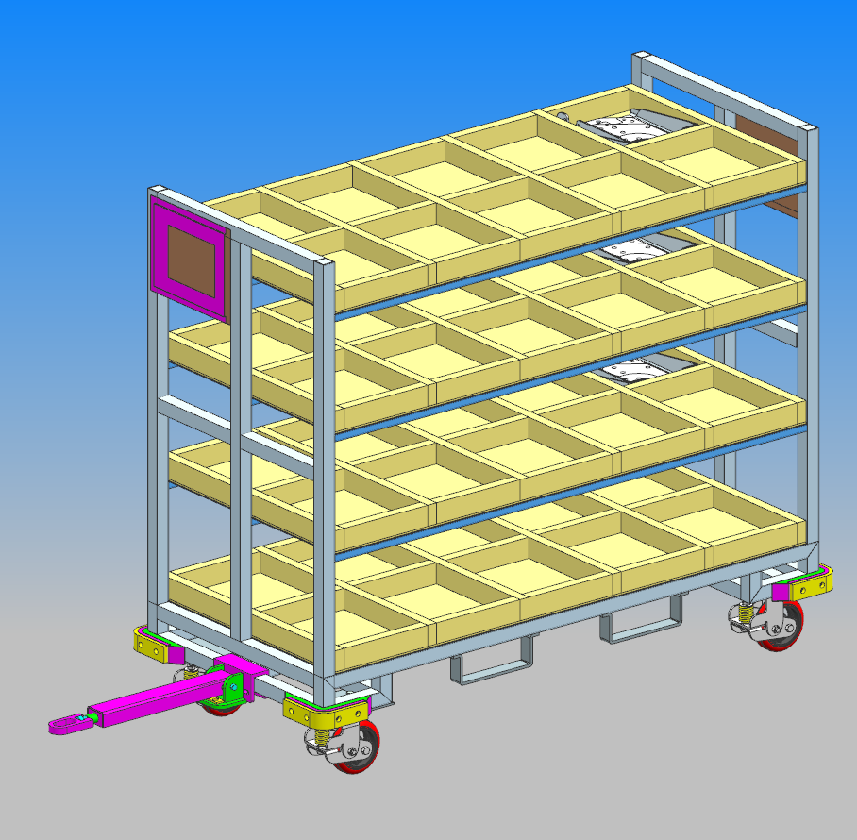
13干燥器支架器具
器具名称：干燥器支架器具
器具容量：40件
器具尺寸：1680X750X1500
产品件外形尺寸：317*247*60
产品件质量：3Kg
产品件号：712W51715-0078等
产品件间距：
层间距：250mm
数量：4
框架及骨架-不锈钢
防护材料-聚氨酯
定位方式：多层平板分格
流转形式：物流-分装线

Slide 15
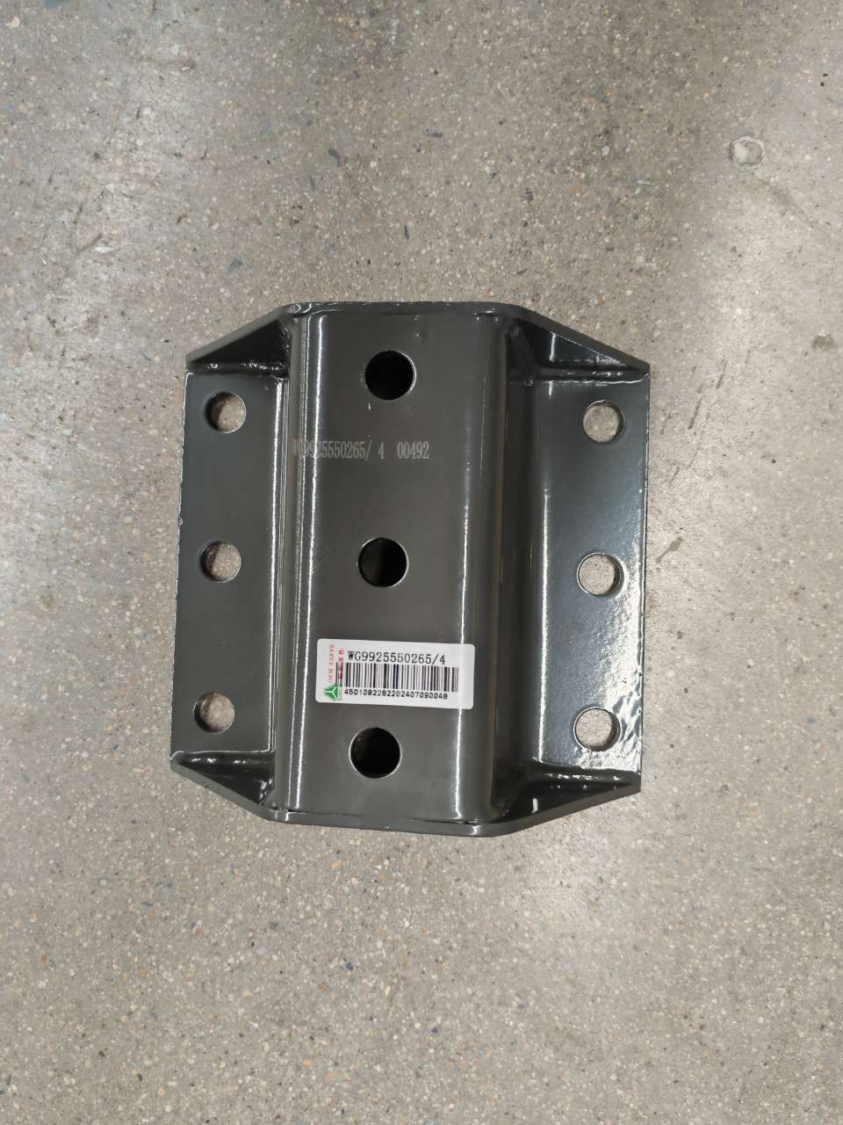
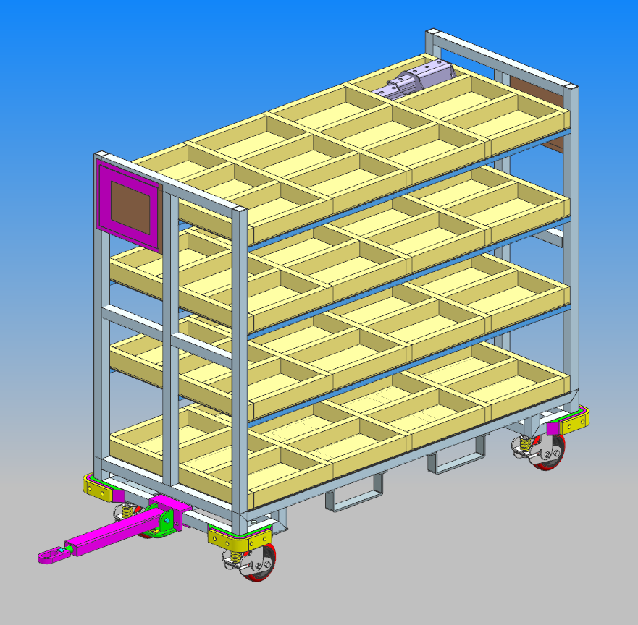
14油箱过渡支架器具
器具名称：油箱过渡支架工位器具
器具容量：48件
器具尺寸：1680X750X1500
产品件外形尺寸：350*186*70
产品件质量：3Kg
产品件号：712W12540-0024等
产品件间距：
层间距：250mm
数量：10
框架及骨架-不锈钢
防护材料-聚氨酯
定位方式：多层平板分格
流转形式：物流-分装线

Slide 16
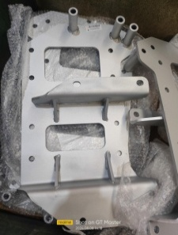
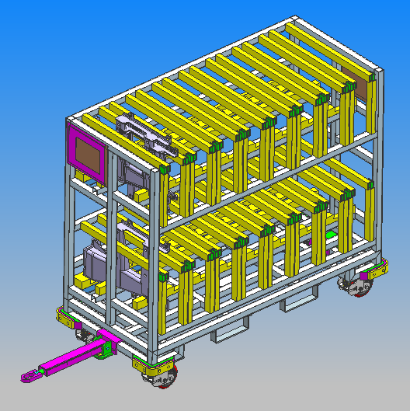
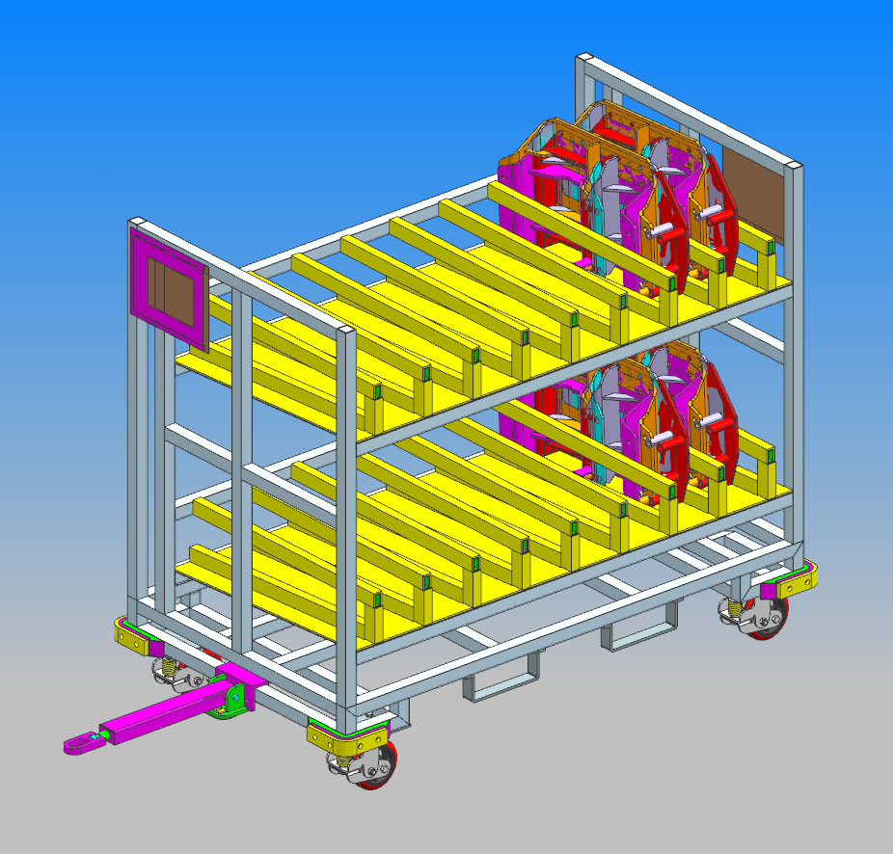
15消声器支架器具1（1.2.4.5）
器具名称：消声器支架器具1
器具容量：16件
器具尺寸：1680X950X1500
产品件外形尺寸：665*382*140
产品件质量：最重22Kg
产品件号：AZ9H2554670020等
产品件间距：40mm
层间距：600mm
数量：12
框架及骨架-不锈钢
防护材料-聚氨酯
定位方式：多层平板分隔
流转形式：物流-分装线

Slide 17
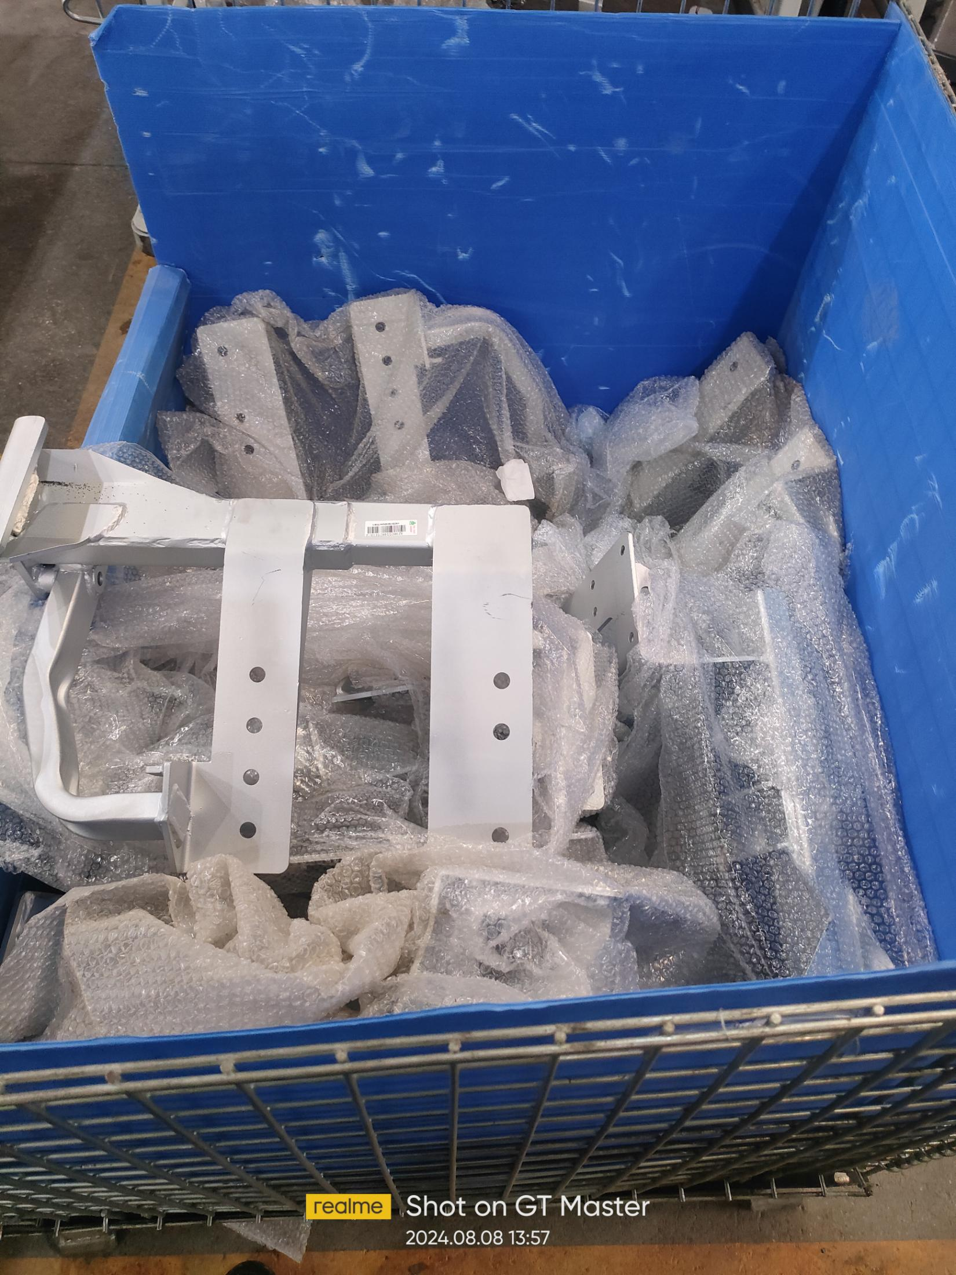
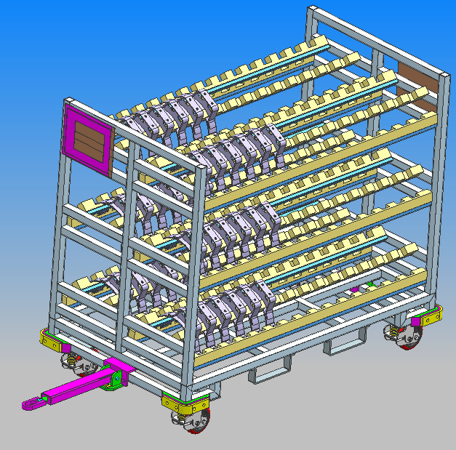
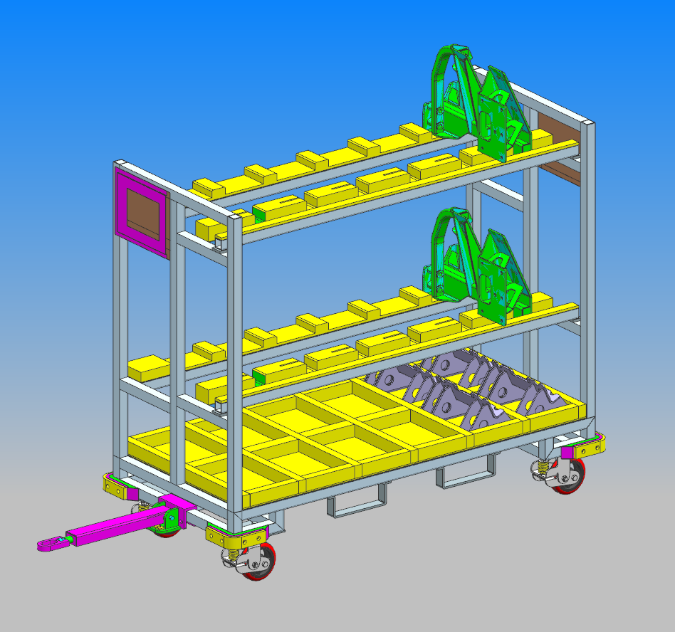
16消声器支架器具2（3）
器具名称：消声器支架器具2
器具容量：12辆份
器具尺寸：1680X750X1500
产品件外形尺寸：——
产品件质量：18Kg
产品件号：AZ9H2554620110等
产品件间距：100mm
层间距：220/600mm
数量：10
框架及骨架-不锈钢
防护材料-聚氨酯
定位方式：多层卡槽+平板分隔
流转形式：物流-分装线

Slide 18
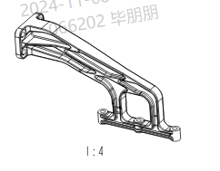
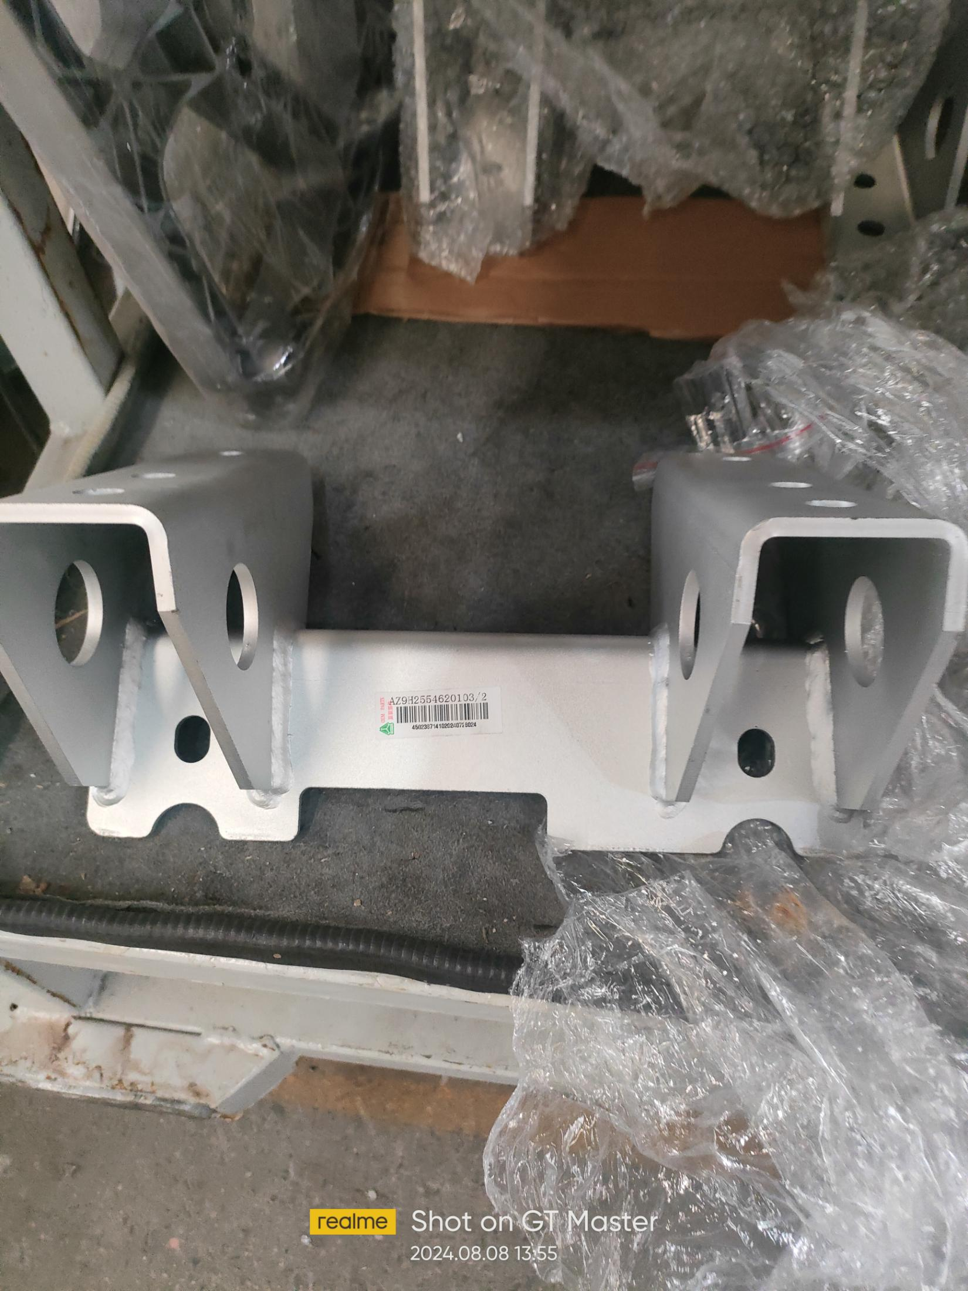
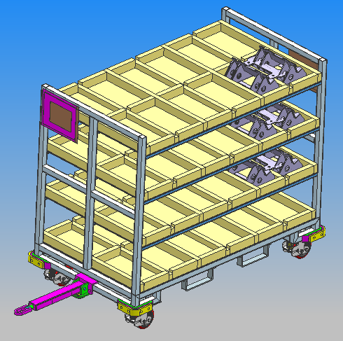
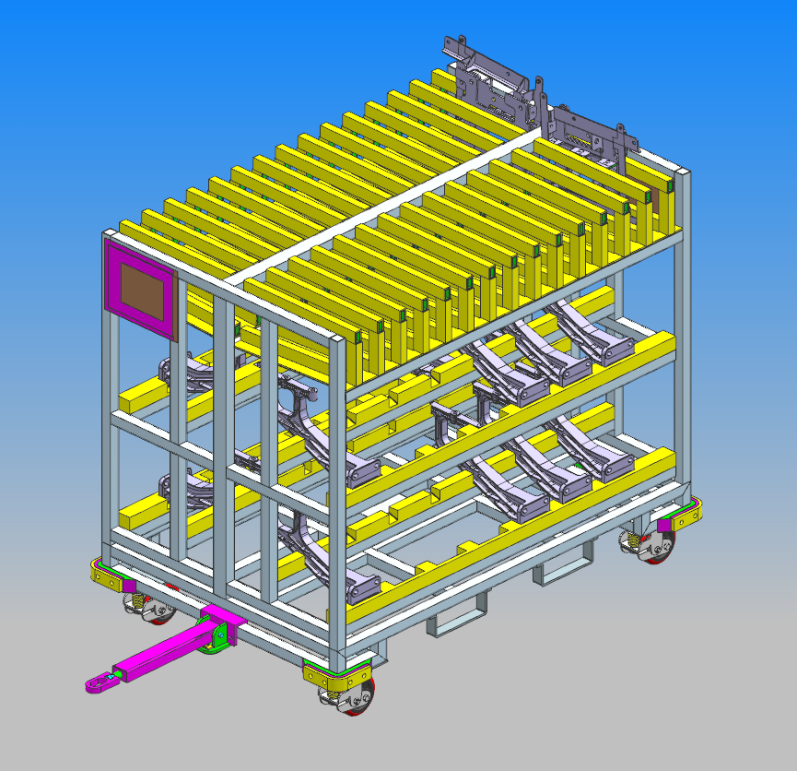
17消声器支架器具3（6）
器具名称：消声器支架器具3
器具容量：14辆份
器具尺寸：1680X1100X1500
产品件外形尺寸：——
产品件质量：9Kg/5Kg
产品件号：AZ972554110017等
产品件间距：40mm
层间距：95mm
数量：3
框架及骨架-不锈钢
防护材料-聚氨酯
定位方式：多层平板分格+多层开槽
流转形式：物流-分装线

Slide 19
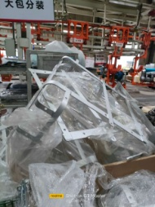
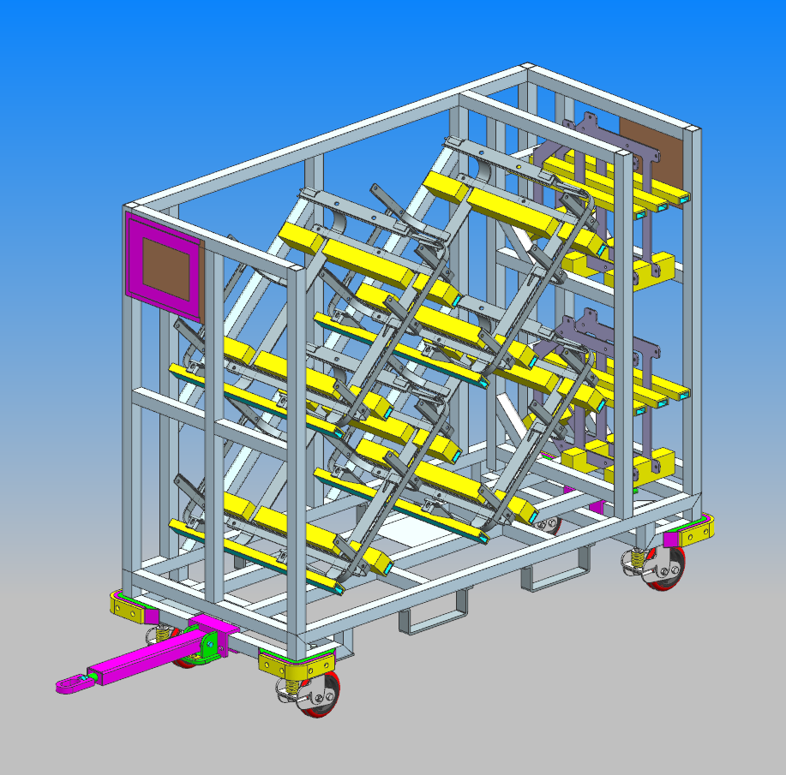
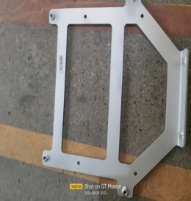
18消声器支架器具4（7装饰罩）
器具名称：消声器支架器具3
器具容量：4辆份
器具尺寸：1680X750X1500
产品件外形尺寸：698*687*242
产品件质量：8.5Kg
产品件号：WG9725546620等
产品件间距：——
层间距：——
框架及骨架-不锈钢
防护材料-聚氨酯
定位方式：多层悬臂开槽
流转形式：物流-分装线
数量：6

Slide 20
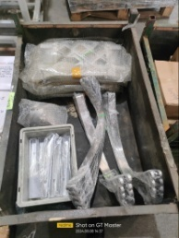
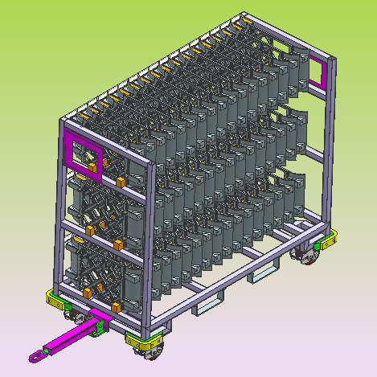
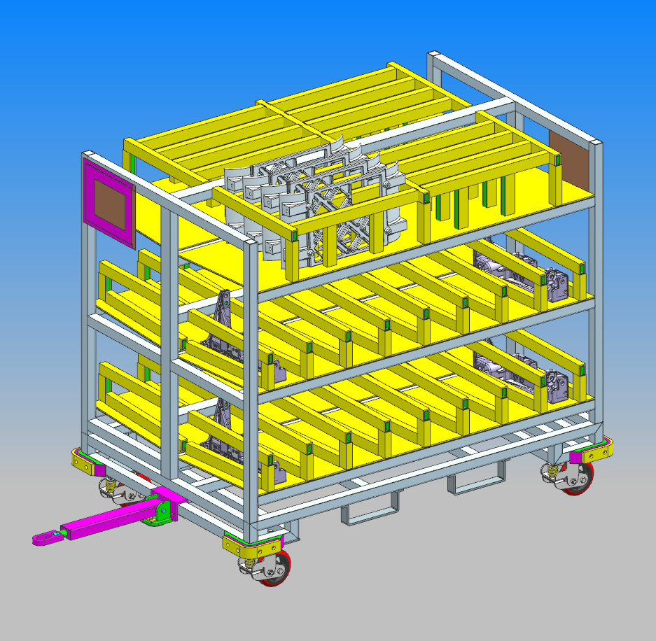
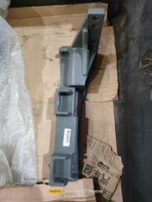
19消声器支架器具5（8）
器具名称：消声器支架器具3
器具容量：16辆份
器具尺寸：1680X1100X1500
产品件外形尺寸：570*310*75
产品件质量：13Kg
产品件号：WG9725546603等
产品件间距：——
层间距：220mm
框架及骨架-不锈钢
防护材料-聚氨酯
定位方式：多层平板分隔
流转形式：物流-分装线
数量：3

Slide 21
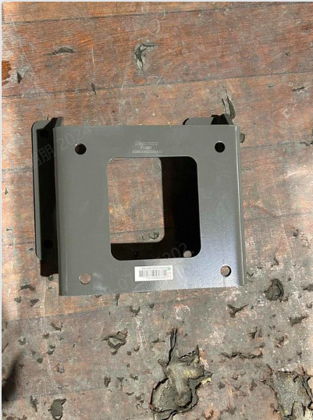
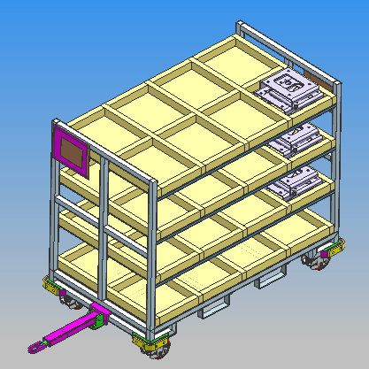
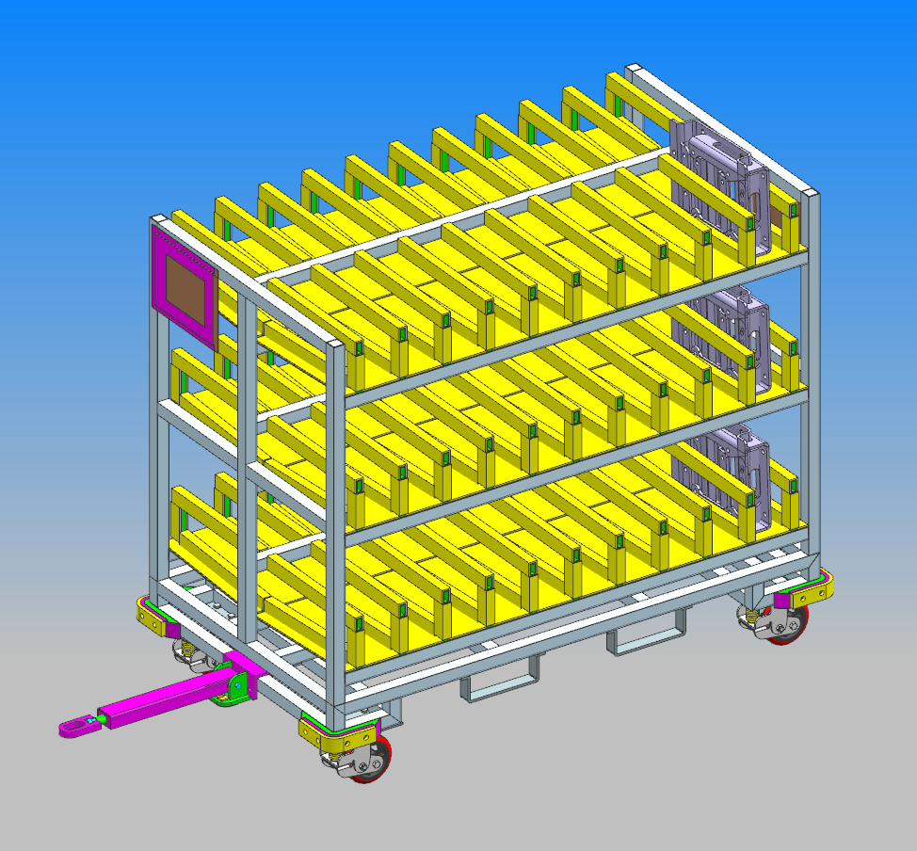
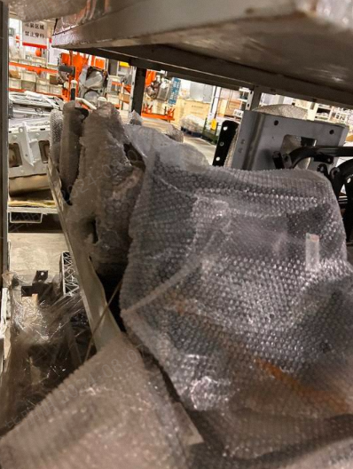
20尿素箱过渡支架器具
器具名称：尿素箱过渡支架器具
器具容量：60件
器具尺寸：1680X950X1500
产品件外形尺寸：390*300*115
产品件质量：7.5Kg
产品件号：712W15502-0016等
产品件间距：35mm
层间距：235mm
框架及骨架-不锈钢
防护材料-聚氨酯
定位方式：多层平板分格
流转形式：物流-分装线
数量：6

Slide 22
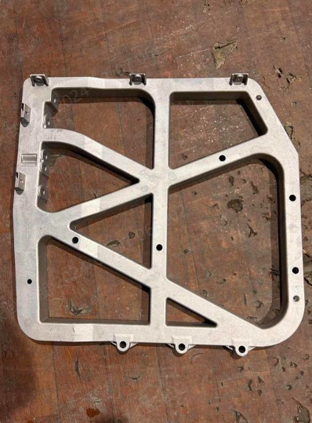
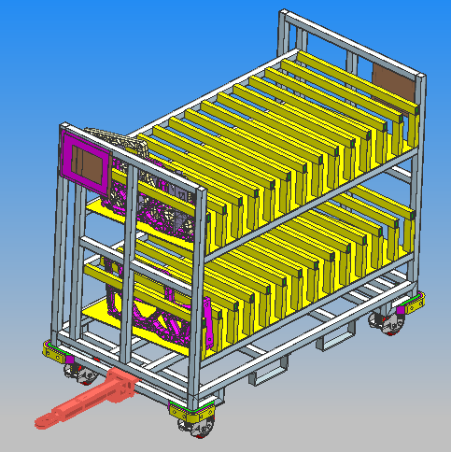

21铸铝尿素箱支架器具
器具名称：铸铝尿素箱支架器具
器具容量：10辆份
器具尺寸：1680X1100X1500
产品件外形尺寸：675*651*75
产品件质量：7.2Kg
产品件号：WG9925560620等
产品件间距：——
层间距：——
数量：12
框架及骨架-不锈钢
防护材料-聚氨酯
定位方式：多层平板分隔
流转形式：物流-分装线

Slide 23



22L形排气管器具
器具名称：L形排气管器具
器具容量：18件
器具尺寸：1680X750X1500
产品件外形尺寸：680*110*508
产品件质量：
产品件号：AZ9H2554610058等
产品件间距：180mm
层间距：650mm
框架及骨架-不锈钢
防护材料-聚氨酯
定位方式：多层卡槽
流转形式：物流-分装线
数量：3

Slide 24


23尿素箱液位传感器器具
器具名称：尿素箱液位传感器器具
器具容量：32件
器具尺寸：1680X750X1500
产品件外形尺寸：D120X552
产品件质量：
产品件号：WG1034121130等
产品件间距：194mm
层间距：340mm
数量：6
框架及骨架-不锈钢
防护材料-聚氨酯
定位方式：多层平板分格
流转形式：物流-分装线

Slide 25


24尿素箱器具1
器具名称：尿素箱器具1
器具容量：8件
器具尺寸：1680X750X1500
产品件外形尺寸：713X670X355
产品件质量：
产品件号：WG1034121130等
产品件间距：96mm
层间距：640mm
框架及骨架-不锈钢
防护材料-聚氨酯
定位方式：多层限位分隔
流转形式：物流-分装线
数量：18

Slide 26


25尿素箱器具2
器具名称：尿素箱器具2
器具容量：10件
器具尺寸：1680X750X1500
产品件外形尺寸：610X240X496
产品件质量：
产品件号：WG9925544002等
产品件间距：96mm
层间距：685mm
数量：6
框架及骨架-不锈钢
防护材料-聚氨酯
定位方式：多层平板分隔
流转形式：物流-分装线

Slide 27


26尿素箱支架器具
器具名称：尿素箱支架器具
器具容量：20件
器具尺寸：1680X750X1500
产品件外形尺寸：658X259X550
产品件质量：6.5KG
产品件号：WG9925561060等
产品件间距：56mm
层间距：685mm
数量：6
框架及骨架-不锈钢
防护材料-聚氨酯
定位方式：多层平板分隔
流转形式：物流-分装线

Slide 28


27翼子板支架器具3
器具名称：翼子板支架器具3
器具容量：34件
器具尺寸：1680X750X1500
产品件外形尺寸：540X89X335
产品件质量：5KG
产品件号：AZ160423700006等
产品件间距：12.5mm
层间距：450mm
数量：3
框架及骨架-不锈钢
防护材料-聚氨酯
定位方式：多层开槽
流转形式：物流-分装线

Slide 29


28排气尾管器具
器具名称：排气尾管器具
器具容量：40件
器具尺寸：1680X750X1500
产品件外形尺寸：335X127X250
产品件质量：2.6KG
产品件号：712W15204-0172等
产品件间距：53mm
层间距：400mm
框架及骨架-不锈钢
防护材料-聚氨酯
定位方式：多层开槽
流转形式：物流-分装线
数量：6

Slide 30



29饰板支架器具
器具名称：饰板支架器具
器具容量：54件
器具尺寸：1680X750X1500
产品件外形尺寸：400X370X50
产品件质量：1.29Kg
产品件号：712W15502-0006
产品件间距：50mm
层间距： 400mm
框架及骨架：不锈钢
防护材料：聚氨酯
定位方式：悬臂支撑开槽定位
流转形式：预装-总装
数量：3

Slide 31



30水箱支架器具
器具名称：水箱支架器具
器具容量：112件
器具尺寸：1680X750X1500
产品件外形尺寸：150X70X105
产品件质量：1.25Kg
产品件号：YG9625530101
产品件间距：50mm
层间距： 220mm
框架及骨架：不锈钢
防护材料：聚氨酯
定位方式：多层平板分格定位
流转形式：预装-总装
数量：6

Slide 32





31冷凝器器具
器具名称：冷凝器器具
器具容量：40件
器具尺寸：1680X1100X1500
产品件外形尺寸：900X50X540
产品件质量：2.0Kg
产品件号：YZ160082210064~
产品件间距：60mm
层间距： 610mm
框架及骨架：不锈钢
防护材料：聚氨酯板+硅胶管
定位方式：层板支撑隔离定位
流转形式：预装-总装
数量：6

Slide 33




32举升泵、电机器具
器具名称：举升泵、电机器具
器具容量：64件
器具尺寸：1680X750X1500
产品件外形尺寸：180X130X250
产品件质量：1.5Kg
产品件号：WG9925820031~
产品件间距：40mm
层间距： 300mm
框架及骨架：不锈钢
防护材料：聚氨酯
定位方式：多层平板分格定位
流转形式：预装-总装
数量：12

Slide 34

33踏板支架总成器具
器具名称：踏板支架总成器具
器具容量：12件
器具尺寸：1680X750X1500
产品件外形尺寸：670X600X250
产品件质量：1.5Kg
产品件号：WG9925820031~
产品件间距：40mm
层间距： 300mm
数量：12
框架及骨架：不锈钢
防护材料：聚氨酯
定位方式：多层平板分格定位
流转形式：预装-总装

Slide 35




34转向油罐器具
器具名称：饰板支架工位器具
器具容量：64件
器具尺寸：1680X750X1500
产品件外形尺寸：140X140X250
产品件质量：1.5Kg
产品件号：752W47301-6062~
产品件间距：40·mm
层间距： 300mm
框架及骨架：不锈钢
防护材料：聚氨酯
定位方式：多层平板分格定位
流转形式：预装-总装
数量：6

Slide 36



35离合器助力缸器具
器具名称：离合器助力缸器具
器具容量：64件
器具尺寸：1680X750X1500
产品件外形尺寸：140X140X300
产品件质量：2.5Kg
产品件号：WG9725230041~
产品件间距：40mm
层间距： 300·mm
框架及骨架：不锈钢
防护材料：聚氨酯
定位方式：多层平板分格定位
流转形式：预装-总装
数量：4

Slide 37



36液压锁器具
器具名称：液压锁器具
器具容量：80件
器具尺寸：1680X950X1500
产品件外形尺寸：420X150X110
产品件质量：2.5Kg
产品件号：AZ16D444000028
产品件间距：40mm
层间距： 300mm
框架及骨架：不锈钢
防护材料：聚氨酯
定位方式：多层平板分格定位
流转形式：预装-总装
数量：6
？

Slide 38




37空滤器支架器具
器具名称：空滤器支架器具
器具容量：24件
器具尺寸：1680X1100X1500
产品件外形尺寸：900X110X500
产品件质量：15Kg
产品件号：AZ972519002024~
产品件间距：90mm
层间距： 560mm
框架及骨架：不锈钢
防护材料：聚氨酯
定位方式：横梁支撑开槽定位
流转形式：预装-总装
数量：10

Slide 39




38软轴总成器具
器具名称：软轴总成器具
器具容量：24件
器具尺寸：1680X750X1500
产品件外形尺寸：D20x3600
产品件质量：5.0Kg
产品件号：WG9900243502~
产品件间距：40mm
层间距：200mm
框架及骨架：不锈钢
防护材料：聚氨酯
定位方式：悬臂支撑开槽定位
流转形式：预装-总装
数量：2
？

Slide 40

39软轴运输器具
器具名称：软轴运输器具
器具容量：72件
器具尺寸：1680X1100X1500
产品件外形尺寸：D20x3600
产品件质量：5.0Kg
产品件号：WG9900243502~
产品件间距：XXmm
层间距：XXmm
框架及骨架：不锈钢
防护材料：聚氨酯
定位方式：悬臂支撑开槽定位
流转形式：预装-总装
数量：6
？

Slide 41



40尾灯支架器具
器具名称：尾灯支架器具
器具容量：20件
器具尺寸：1680X750X1500
产品件外形尺寸：680X140X420
产品件质量：4.6Kg
产品件号：WG9716943010~
产品件间距：20mm
层间距： 605mm
框架及骨架：不锈钢
防护材料：聚氨酯
定位方式：横梁支撑开槽酯定位/吊挂定位
流转形式：预装-总装
数量：12

Slide 42



41燃气挂车板器具
器具名称：燃气挂车板器具
器具容量：54件
器具尺寸：1680X750X1500
产品件外形尺寸：410X40X310
产品件质量：4.0Kg
产品件号：AZ960036000197
产品件间距：25mm
层间距： 400mm
数量：4
框架及骨架：不锈钢
防护材料：聚氨酯
定位方式：悬臂支撑开槽定位
流转形式：预装-总装

Slide 43




42前悬摆臂支架器具
器具名称：前悬摆臂支架器具
器具容量：120件（或60辆份）
器具尺寸：1680X750X1500
产品件外形尺寸：120X160X100
产品件质量：1.8Kg
产品件号：752W47301-6062~
产品件间距：40mm
层间距： 300mm
框架及骨架：不锈钢
防护材料：聚氨酯
定位方式：多层平板分格定位
流转形式：预装-总装
数量：3

Slide 44




43左风道支架总成器具
器具名称：左风道支架总成器具
器具容量：16件
器具尺寸：1680X750X1500
产品件外形尺寸：670X130X90
产品件质量：0.3Kg
产品件号：812W62430-5007~
产品件间距：-
层间距：——
数量：5
框架及骨架：不锈钢
防护材料：PVC涂层布
定位方式：刀刮布分格
流转形式：预装-总装
？

Slide 45



44左/右端盖焊接总成器具
器具名称：左/右端盖焊接总成器具
器具容量：32件
器具尺寸：1680X750X1500
产品件外形尺寸：360X320X150
产品件质量：0.8Kg
产品件号：812W61701-5013~
产品件间距：40mm
层间距： 230mm
框架及骨架：不锈钢
防护材料：聚氨酯
定位方式：多层平板分格定位
流转形式：预装-总装
数量：3

Slide 46




45驾驶室线束托架器具
器具名称：驾驶室线束托架器具
器具容量：32件
器具尺寸：1680X750X1500
产品件外形尺寸：320X270X340
产品件质量：0.5Kg
产品件号：812W62430-5069~
产品件间距：40mm
层间距： 270mm
框架及骨架：不锈钢
防护材料：PVC涂层布
定位方式：刀刮布分格
流转形式：预装-总装
数量：8

Slide 47



46ECU安装箱器具
器具名称：ECU安装箱器具
器具容量：32件
器具尺寸：1680X750X1500
产品件外形尺寸：370X300X250
产品件质量：0.8Kg
产品件号：812W62430-5069~
产品件间距：——
层间距：——
框架及骨架：不锈钢
防护材料：PVC涂层布
定位方式：刀刮布分格
流转形式：预装-总装
数量：6

Slide 48



47手阀管束总成器具
器具名称：手阀管束总成器具
器具容量：40件
器具尺寸：1680X750X1500
产品件外形尺寸：150X100X200
产品件质量：0.8Kg
产品件号：AZ962536010108~
产品件间距：——
层间距： ——
框架及骨架：不锈钢
防护材料：PVC涂层布
定位方式：刀刮布分格
流转形式：预装-总装
数量：2

Slide 49



48进气道波纹管总成器具
器具名称：进气道波纹管总成器具
器具容量：15/30件
器具尺寸：1460X950X1500
产品件外形尺寸：220X450X400
产品件质量：0.8Kg
产品件号：AZ972519001010~
产品件间距：40mm
层间距： 230mm
框架及骨架：不锈钢
防护材料：PVC涂层布
定位方式：刀刮布格定位
流转形式：预装-总装
数量：8

Slide 50




49保险杠格栅器具
器具名称：不保险杠格栅器具
器具容量：12件
器具尺寸：1680X950X1500
产品件外形尺寸：1300X260X30
产品件质量：2.5Kg
产品件号：712W41610-1309~
产品件间距：40mm
层间距： 100mm
框架及骨架：不锈钢
防护材料：聚氨酯
定位方式：悬臂支撑开槽定位
流转形式：预装-总装
数量：10

Slide 51



50保险杠上装饰条器具
器具名称：保险杠上装饰条器具
器具容量：60件
器具尺寸：1680X750X1500
产品件外形尺寸：1500X50X60
产品件质量：1.0Kg
产品件号：812W41610-0533~
产品件间距：40mm
层间距： 150mm
框架及骨架：不锈钢
防护材料：聚氨酯
定位方式：悬臂支撑开槽定位
流转形式：预装-总装
数量：2

Slide 52



51烟灰盒总成器具
器具名称：烟灰盒总成器具
器具容量：64件
器具尺寸：1460X950X1500
产品件外形尺寸：220X450X400
产品件质量：0.8Kg
产品件号：812W61700-8352~
产品件间距：40mm
层间距： 230mm
框架及骨架：不锈钢
防护材料：PVC涂层布
定位方式：刀刮布分格
流转形式：预装-总装
数量：2

Slide 53




52换挡罩总成器具
器具名称：换挡罩总成器具
器具容量：12件
器具尺寸：1460X750X1500
产品件外形尺寸：315X700X280
产品件质量：0.5Kg
产品件号：812W61701-6287~
产品件间距：40mm
层间距： 360mm
框架及骨架：不锈钢
防护材料：聚氨酯
定位方式：多层平板分格定位
流转形式：预装-总装
数量：10

Slide 54



53活动踏板器具
器具名称：活动踏板器具
器具容量：36件
器具尺寸：1680X950X1500
产品件外形尺寸：380X290X230
产品件质量：4.5Kg
产品件号：AZ16D424000027
产品件间距：40mm
层间距： 290mm
框架及骨架：不锈钢
防护材料：聚氨酯
定位方式：悬臂开槽定位
流转形式：预装-总装
数量：8

Slide 55




54防滑板器具
器具名称：防滑板器具
器具容量：120件
器具尺寸：1460X950X1500
产品件外形尺寸：220X450X400
产品件质量：1.5Kg
产品件号：712W61510-0273
产品件间距：40mm
层间距： 230mm
框架及骨架：不锈钢
防护材料：聚氨酯
定位方式：横梁开槽定位
流转形式：预装-总装
数量：8

Slide 56




55后导流罩小支架器具
器具名称：支架总成器具
器具容量：56件
器具尺寸：1680X950X1500
产品件外形尺寸：300X150X100
产品件质量：~1.5Kg
产品件号：811W62910-0224~
产品件间距：40mm
层间距： 230mm
框架及骨架：不锈钢
防护材料：聚氨酯
定位方式：多层平板分格定位
流转形式：预装-总装
数量：6

Slide 57


56挡泥板内衬器具
器具名称：挡泥板内衬器具
器具容量：60件
器具尺寸：1680X1100X1500
产品件外形尺寸：550X1050X20
产品件质量：2.0Kg
产品件号：711W61230-0316~
产品件间距：10mm
层间距： 500mm
框架及骨架：不锈钢
防护材料：聚氨酯
定位方式：托盘支撑定位
流转形式：预装-总装
数量：6

Slide 58




49保险杠防滑板/保险杠下格栅器具（不做）
器具名称：保险杠防滑板/
保险杠下格栅器具
器具容量：18件
器具尺寸：1680X950X1500
产品件外形尺寸：110X220X30
产品件质量：2.0Kg
产品件号：AZ16D424000005~
产品件间距：40mm
层间距： 100mm
框架及骨架：不锈钢
防护材料：聚氨酯
定位方式：悬臂支撑开槽定位
流转形式：预装-总装
数量：18

Slide 59
THANKS

